Slide 1
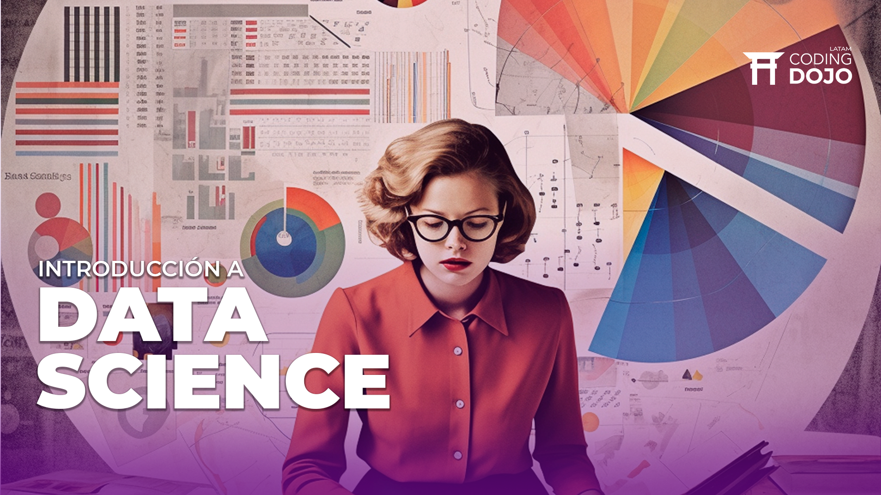
Marco Fernandini

Slide 2

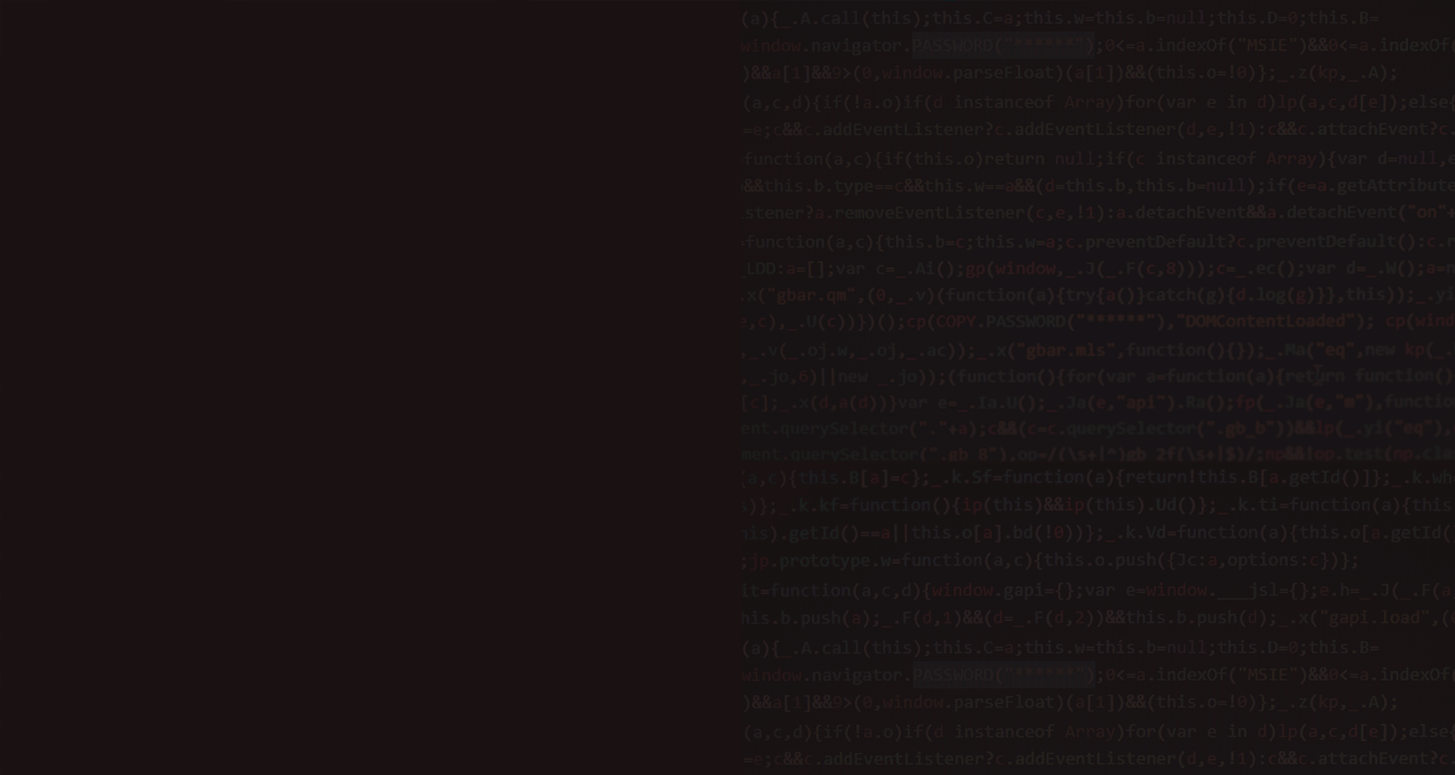
Tabla de contenidos
¿Qué es Data Science?
Gestión de datos
Herramientas
Flashcamp

Slide 3

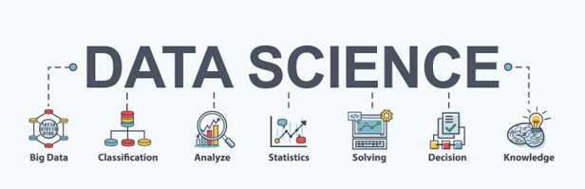
¿Qué es Data Science?
Es una disciplina que nos permite manejar datos de forma tal que podamos obtener información valiosa de ellos para así tomar decisiones y construir conocimiento.

Slide 4
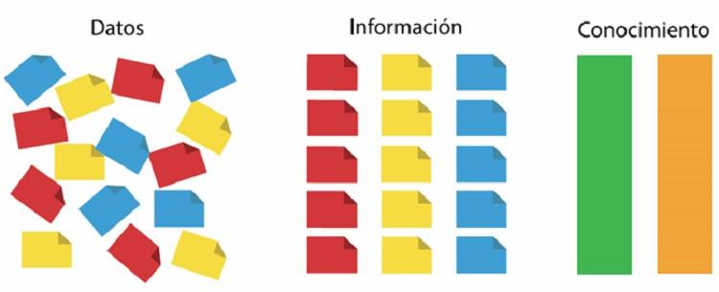
Datos vs Información
Datos
Información
Conocimiento

Slide 5

Pilares del Data Science
Existen 3 grandes pilares que se necesitan dominar para ser un buen Data Scientist:

Slide 6
Tabla de contenidos
¿Qué es Data Science?
Gestión de datos
Herramientas
Flashcamp

Slide 7


¿Qué significa gestionar datos?
Recopilar
Limpiar
Analizar
Transformar
*Almacenar, seguridad, compartir, etc.

Slide 8
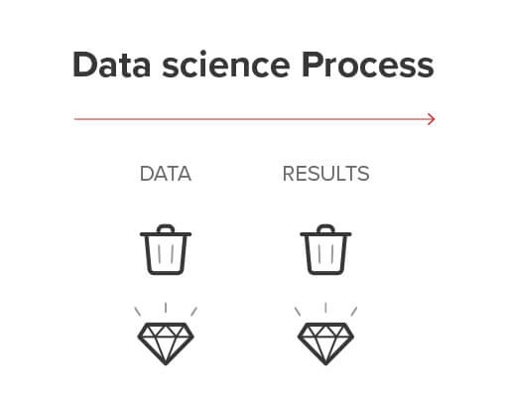
Recopilar

Slide 9
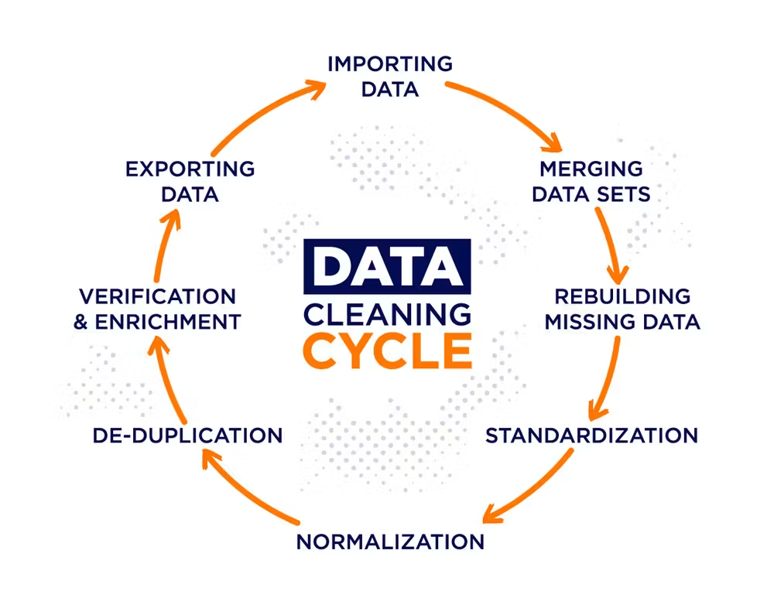
Limpiar

Slide 10

Analizar

Slide 11
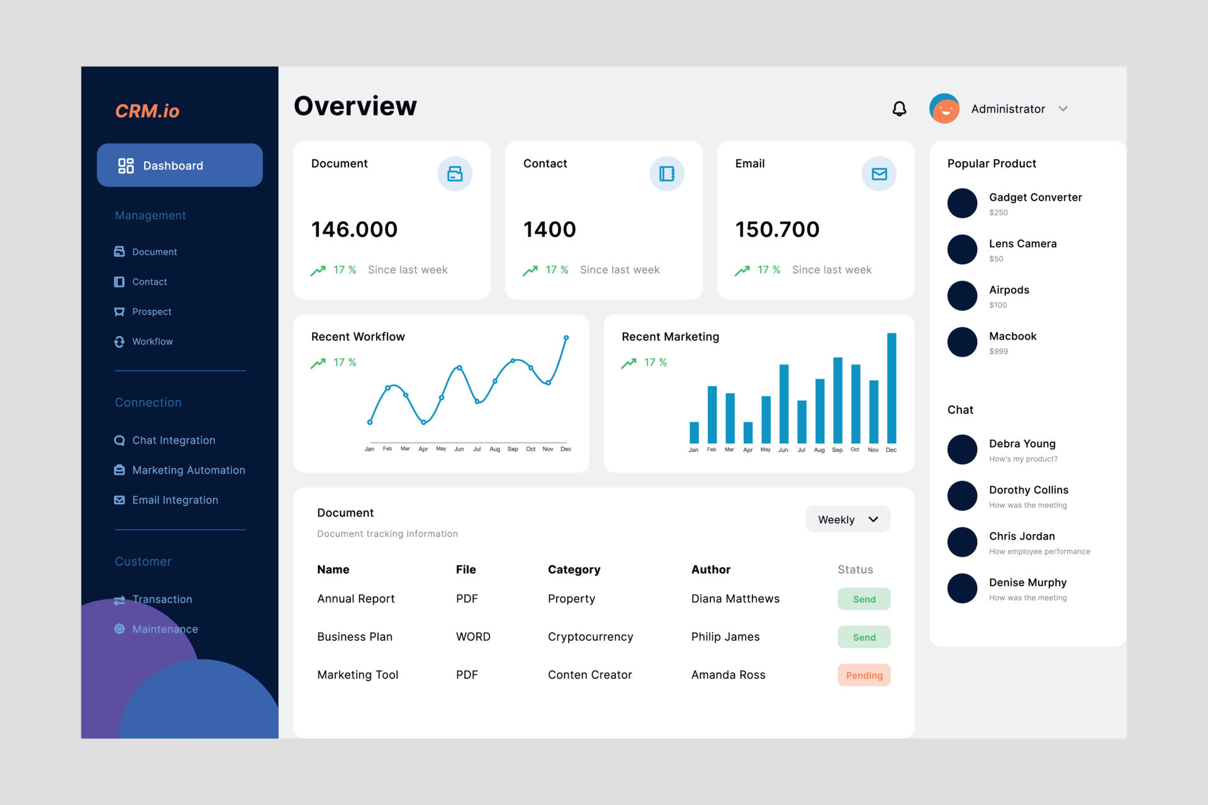
Transformar

Slide 12
Tabla de contenidos
¿Qué es Data Science?
Gestión de datos
Herramientas
Flashcamp

Slide 13

Python
Lenguaje de programación.
Versátil, flexible y de alto nivel.

Slide 14

Google Collab
Entorno de desarrollo en la nube basado en Jupyter Notebooks.
Plataforma gratuita para escribir y ejecutar código en Python.

Slide 15

Github
Plataforma para gestionar versiones.
Facilita el trabajo en equipo.
El instagram de los desarrolladores.

Slide 16
Tabla de contenidos
¿Qué es Data Science?
Gestión de datos
Herramientas
Flashcamp

Slide 17

Flashcamp
Part-Time Data Science - Python Basics
Fecha de inicio: 24 de octubre
Fecha de término: 31 de octubre
Part-Time Data Science Fundamentals
Fecha de inicio: 02 de noviembre
Fecha de término: 21 de diciembre
Clases: martes y jueves de 19:00 a 22:00 horas de Chile.
Ayudantías: viernes de 18:00 a 20:00 horas de Chile.

Slide 18
Marco Fernandini

